Slide 1
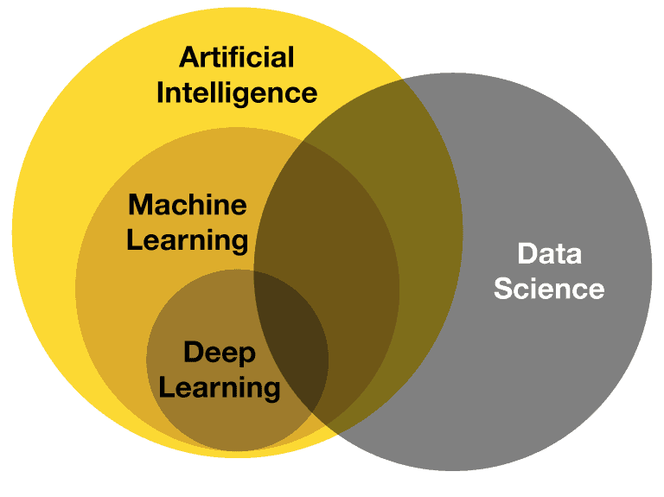
AI / ML / DL 관계
AI ⊃ Machine Learning ⊃ Deep Learning
Data Science: 데이터 분석 + 통계 + ML 포함

Slide 2
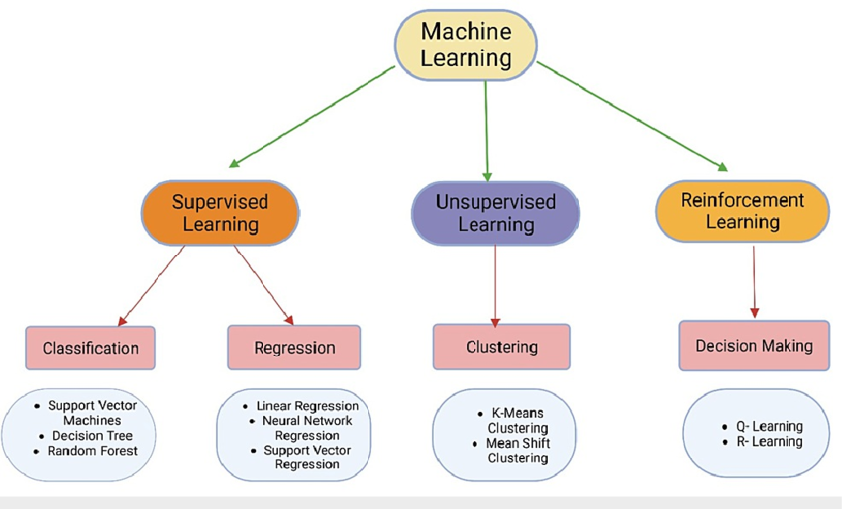
지도 vs 비지도 vs 강화학습

Slide 3
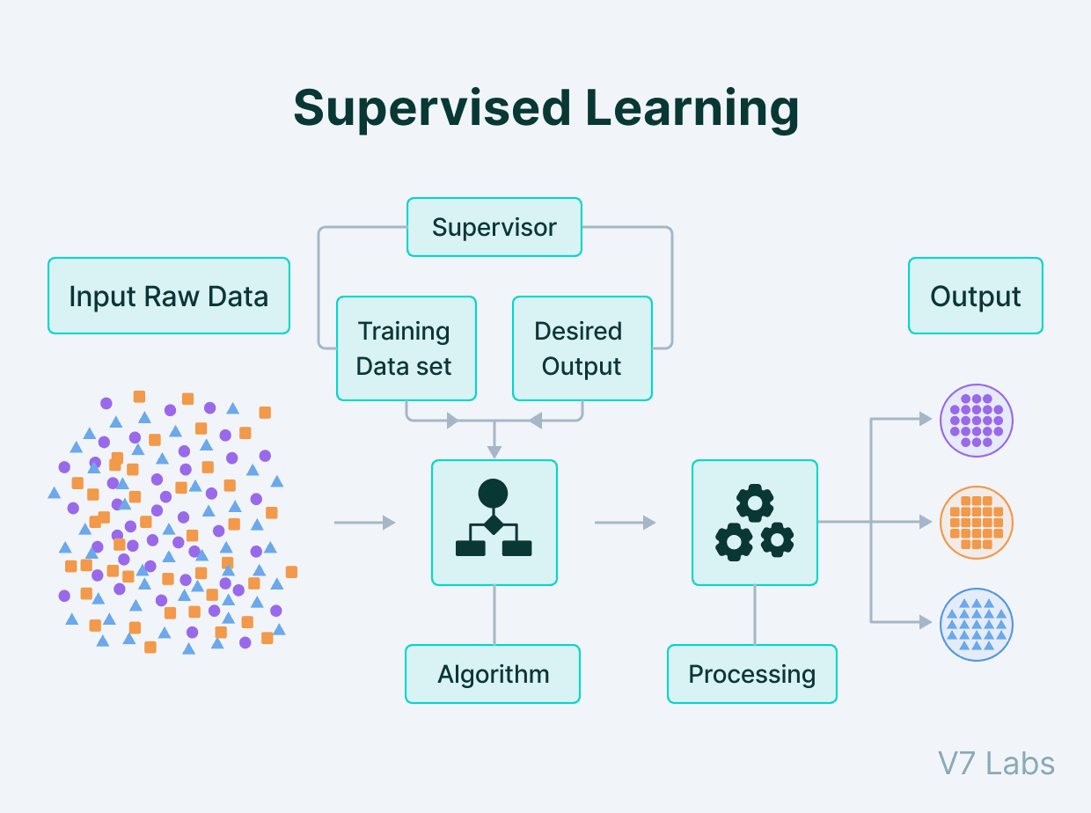
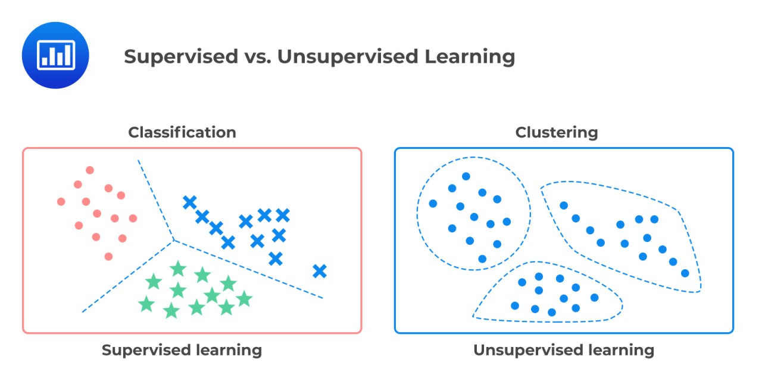
지도 vs 비지도 vs 강화학습
지도학습: 정답 있음
비지도학습: 정답 없음

Slide 4
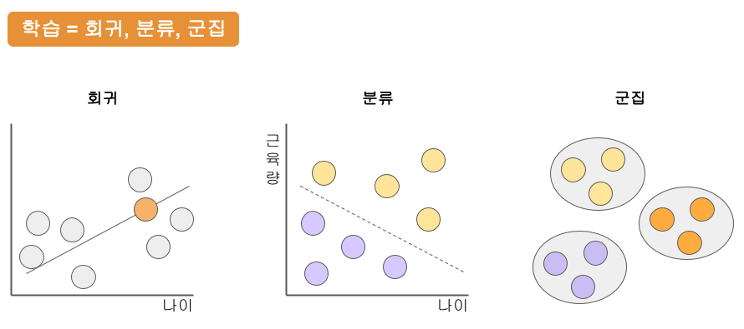
회귀 vs 분류 vs 군집
y ∈ ℝ (실수 값)
y ∈ {0,1} 또는 여러 클래스

Slide 5
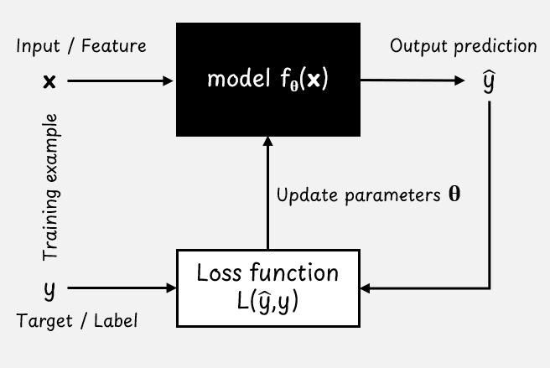
머신러닝
y^=f(X;θ)
입력 X와 정답 y가 주어지고
우리는 함수 f를 학습해서
예측값을 만드는 구조
θ = 모델 파라미터

Slide 6
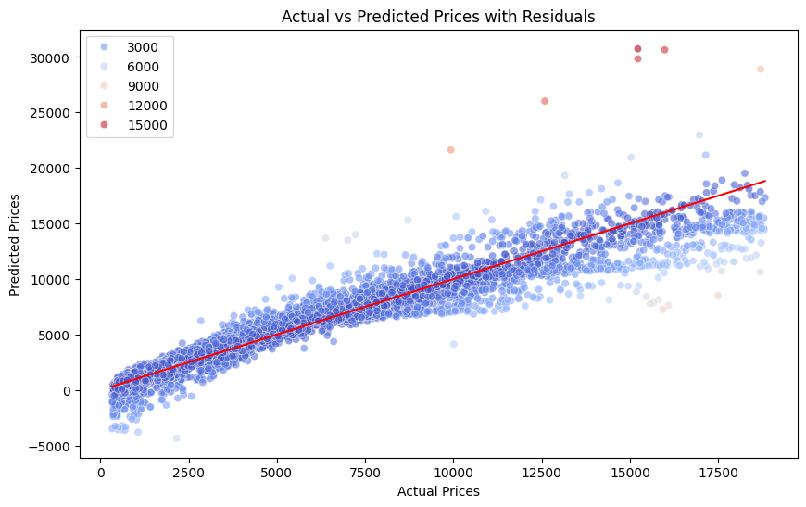

손실함수
예측값 vs 실제값 차이 = 오차

Slide 7
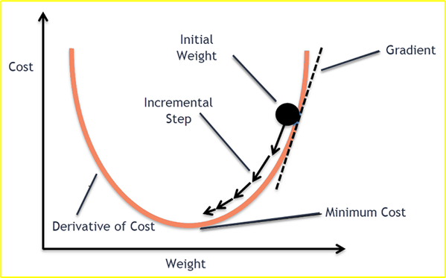
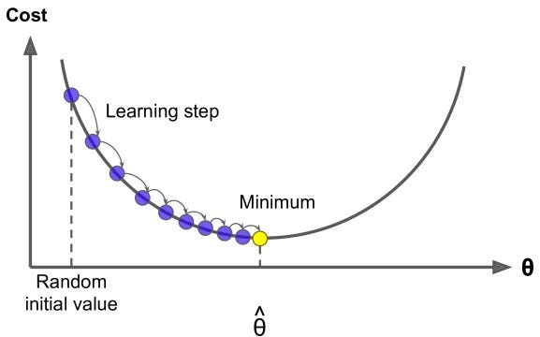

학습과정
경사하강법 (예측값 vs 실제값 차이 = 오차)

Slide 8
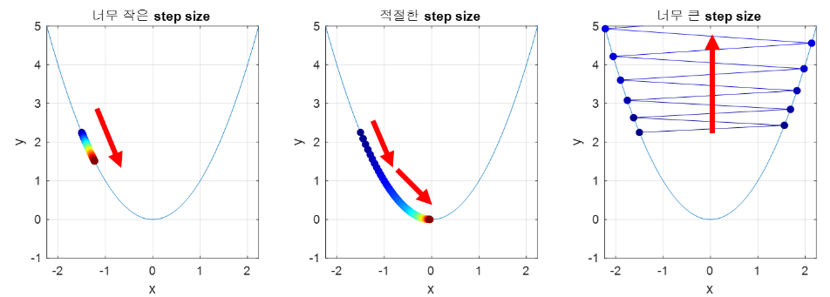
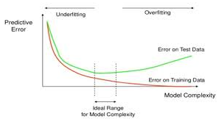
학습과정
과적합 vs 과소적합

Slide 9




평가지표
회귀평가
MAE (Mean Absolute Error)
:MAE는 실제값과 예측값의 차이를 절대값으로 계산한 평균
2) MSE (Mean Squared Error)
: 오차를 제곱해서 평균을 낸 값
3) RMSE (Root Mean Squared Error)
: MSE에 루트를 씌워서 원래 단위로 복원 ← 큰 오차 강조
4) ² (결정계수)
: 모델이 데이터를 얼마나 잘 설명하는지를 나타냄
→ 1에 가까울수록 좋음

Slide 10
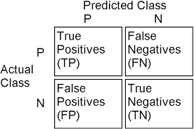




평가지표
분류평가 (Confusion Matrix)
1) Accuracy (정확도)
: 전체 중 맞춘 비율
2) Precision(정밀도)
: 모델이 True라고 분류한 것 중 실제 True의 비율
3) Recall(재현율)
: 실제 True인 것 중 모델이 True라고 예측한 것의 비율
4) F1 score (정밀도 & 재현율)
: 정밀도와 재현율의 조화 척도

Slide 11
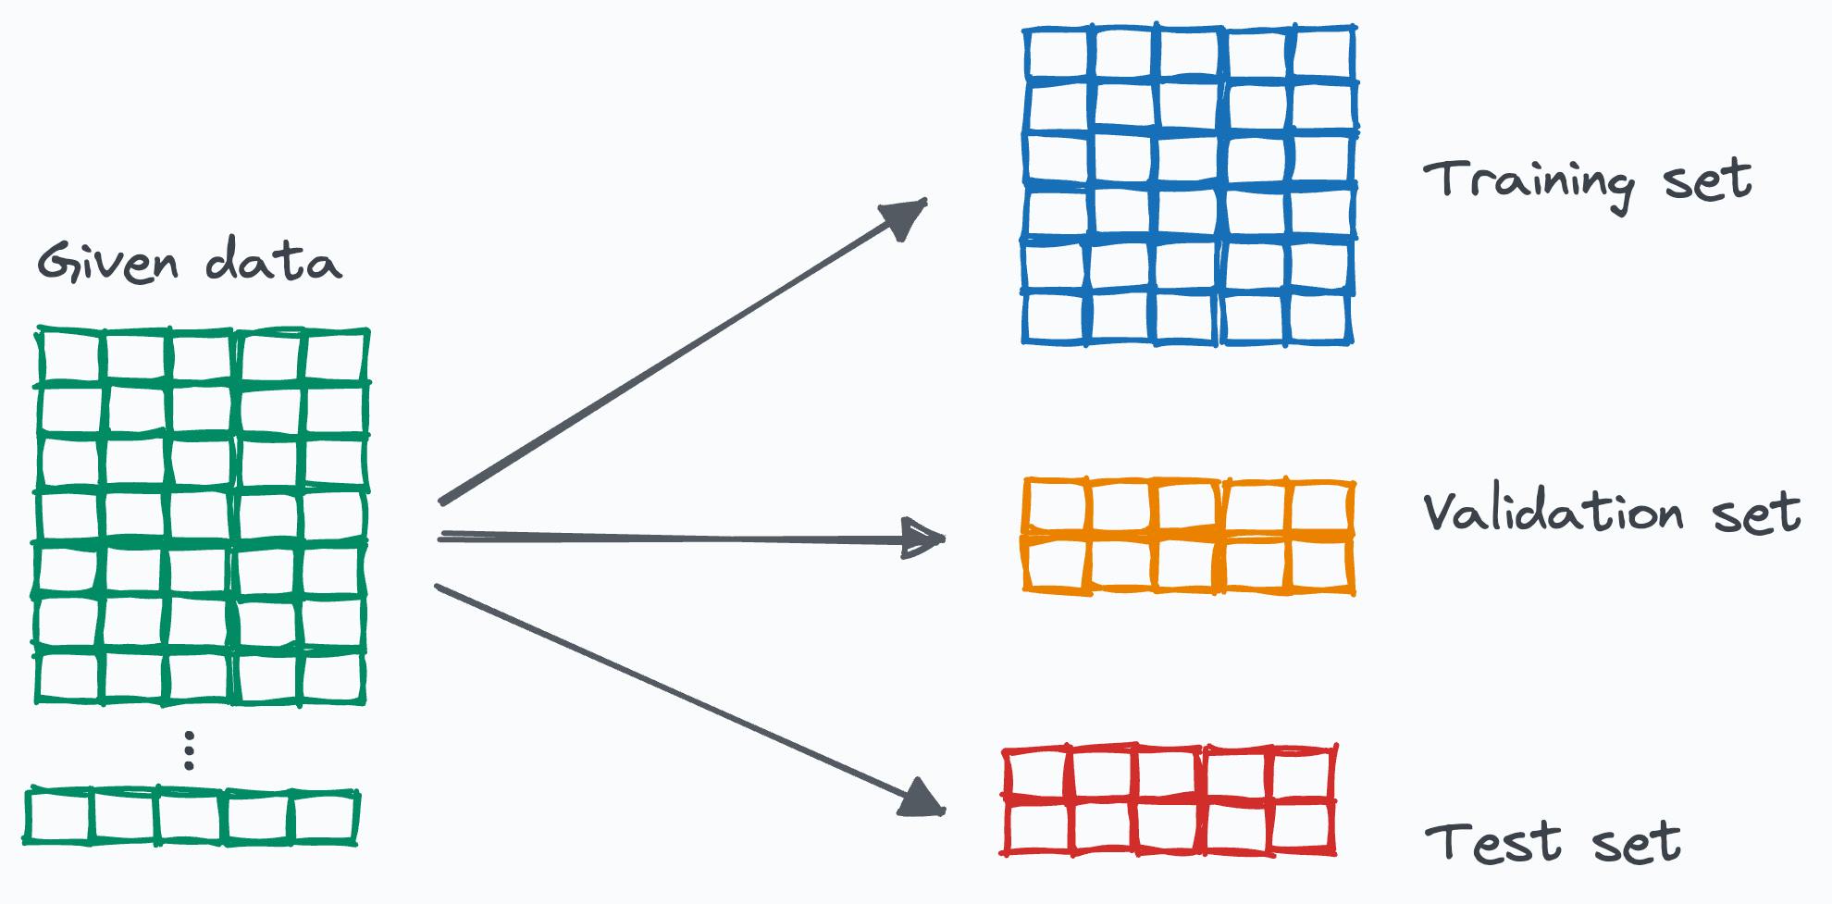
학습 데이터 분할
(80%)
(10%)
(10%)

Slide 12
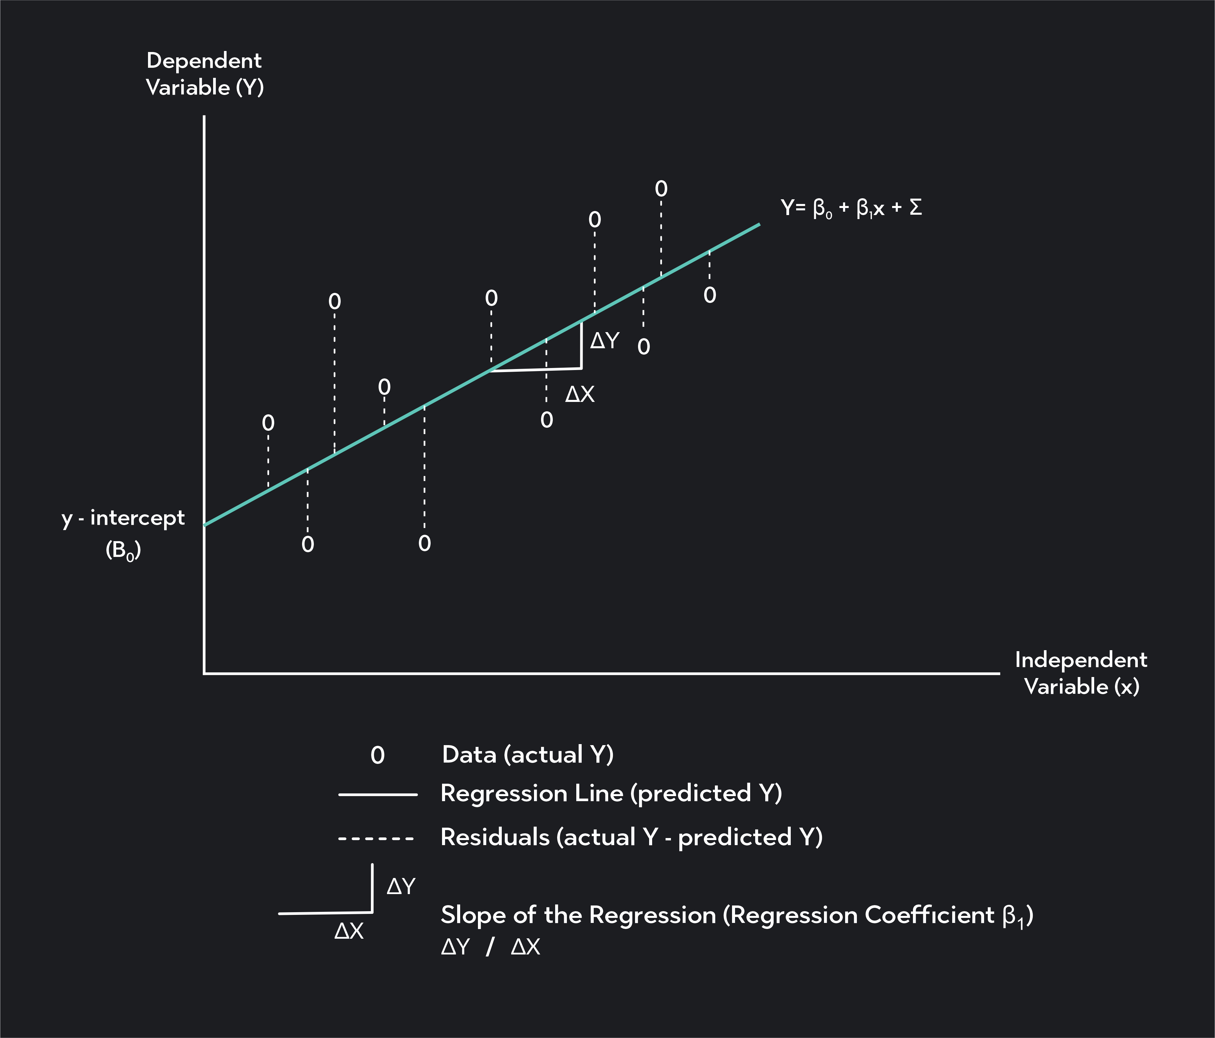

Linear Regression (선형관계학습)
입력 변수 X와 출력 y가 선형 관계
β는 가중치
모델의 목표는 β를 찾아서 오차를 최소화 → 선형 예측

Slide 13
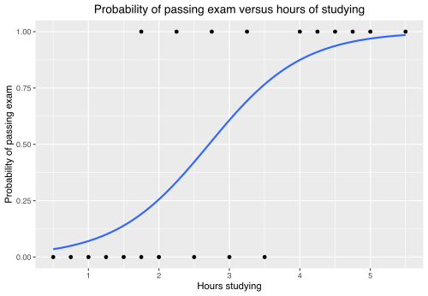



Logistic Regression (확률관계 분류)
선형 결합
Sigmoid 함수
- 입력 x가 주어졌을 때 - y=1일 확률을 계산하는 모델입니다"

Slide 14
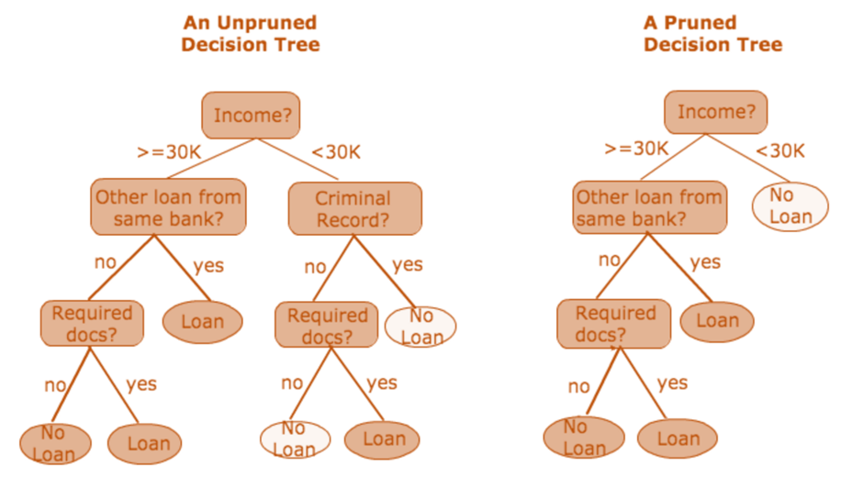

Decision Tree(의사결정트리)
어디서 데이터를 나눌 것인가?
→ Entropy는 데이터 불확실성을 나타내며, Entropy를 줄이는 분할 필요
→ Information Gain이 큰게 기준
데이터를 조건에 따라 계속 나누면서 최종 결정

Slide 15
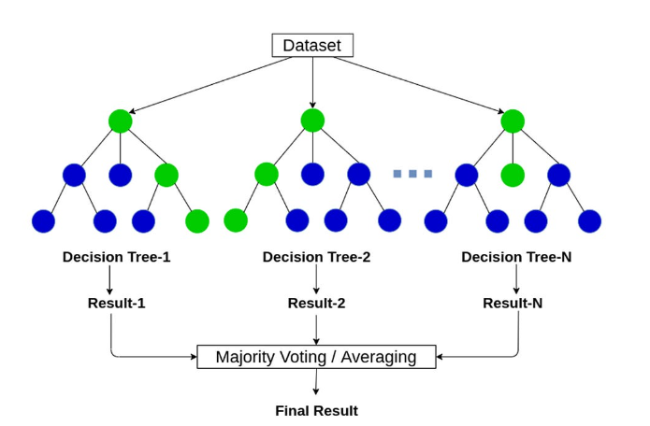
Random Forest(여러 트리 평균)
Decision Tree 단점 보완 →
1. 데이터 랜덤하게 샘플링하여 각 트리를 다르게 학습
2. 각 노드에서 사용할 feature를 랜덤하게 선택
‘불안정한 트리 평균내어 정확도 향상’

Slide 16
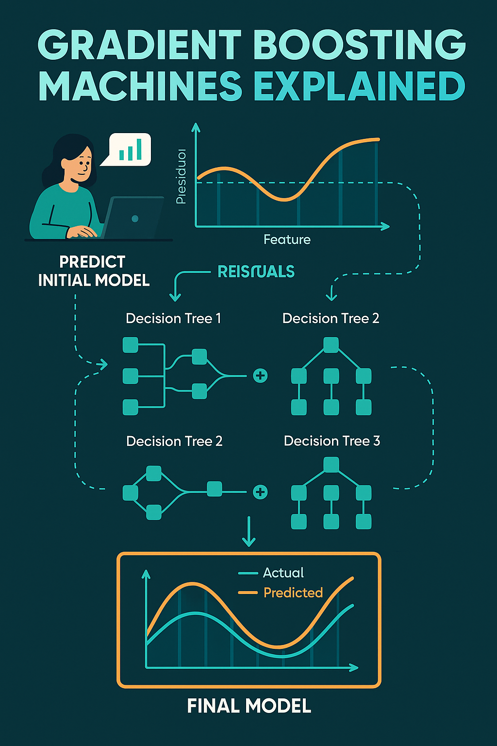

Gradient Boosting (오차보완)
이전 오차를 보완하는 구조
첫번째 모델이 예측하고 오차 계산
두번째 모델은 이 오차를 학습
3. 위 과정 반복 학습
‘모델이 더 정교해짐’

Slide 17
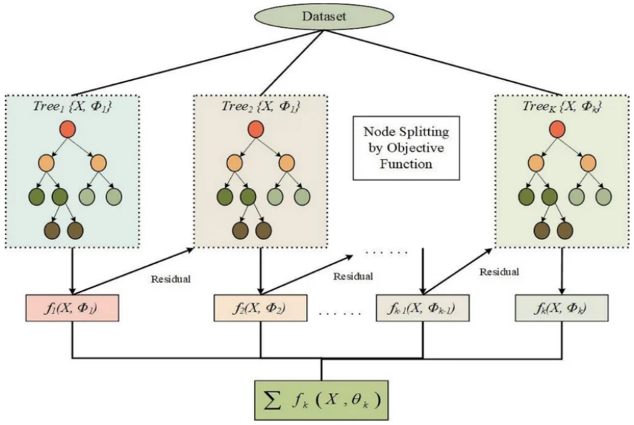
XGBoost (정규화 + 고속화)
Gradient Boosting 개선한 모델
정규화
2차 미분 사용
병렬처리
‘고성능 + 안정성’

Slide 18
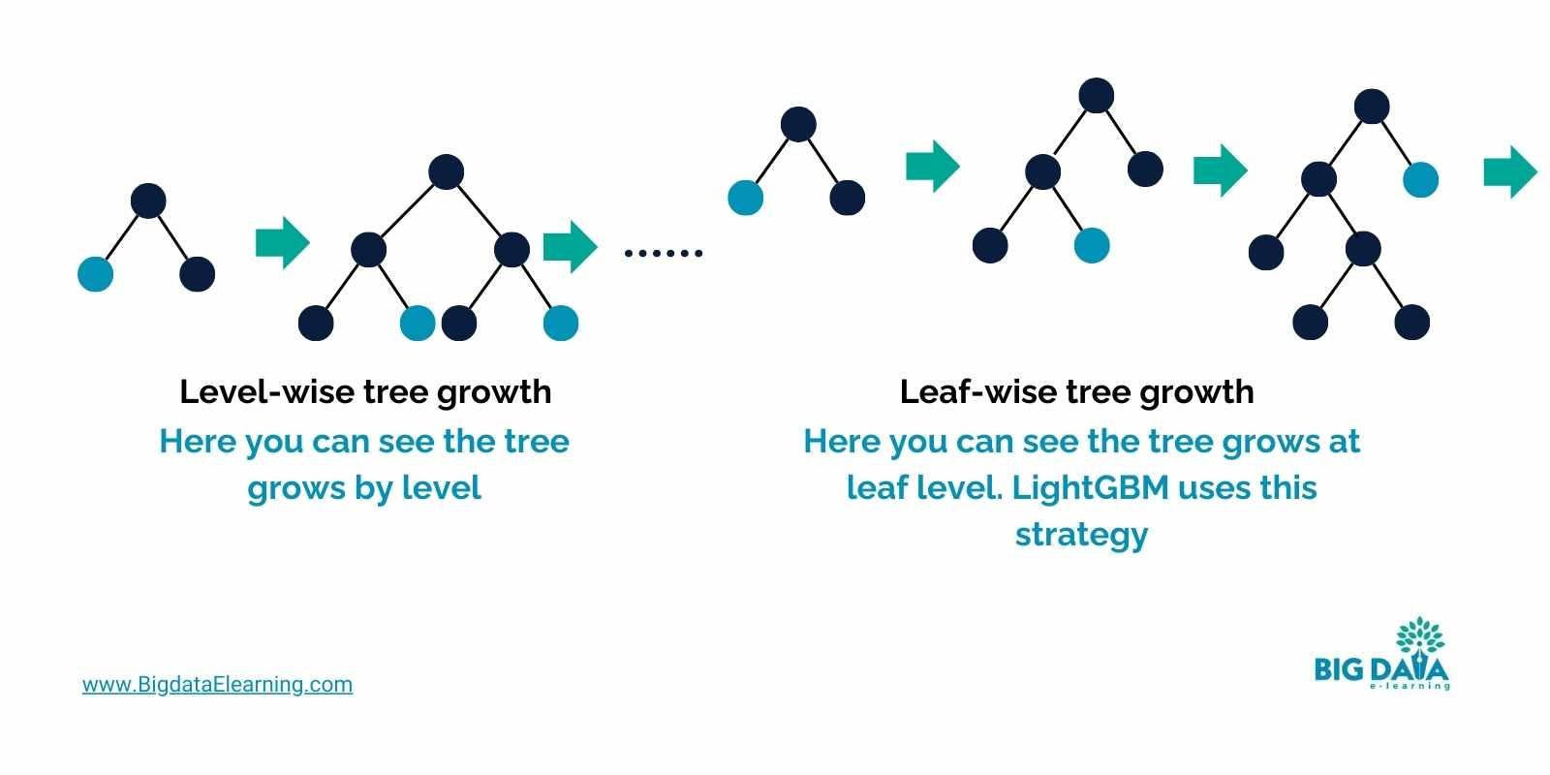
LightGBM (고속화)
Leaf-wise 성장
빠른 학습
leaf-wise 방식으로 성장
더 빠르게 최적의 모델에 도달
But 과적합이 발생할 수 있음
‘Leaf-wise 성장 빠른 학습’

Slide 19
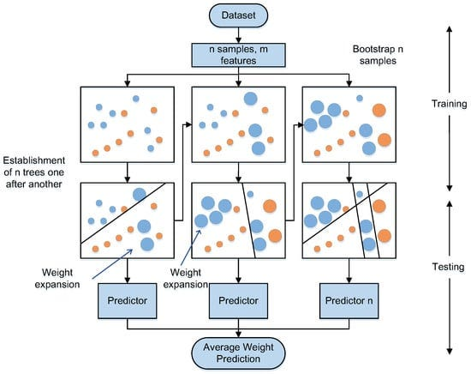
CatBoost (범주형 데이터 최적화)
범주형 데이터 최적화
data leakage 해결
Ordered Target Encoding
사용
‘범주형 데이터가 많을 때
매우 강력＇

Slide 20
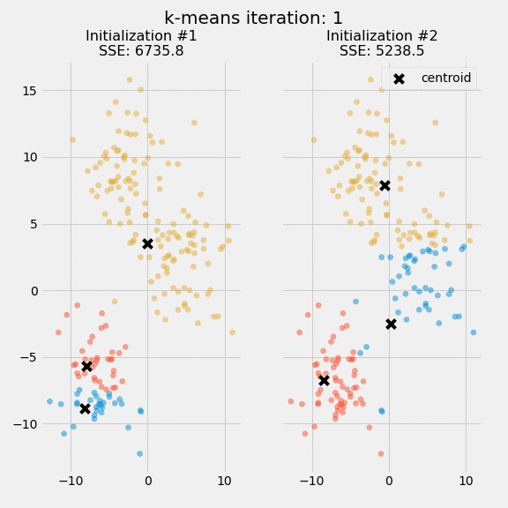
K-Means (군집화)
군집 중심 기반 clustering

Slide 21
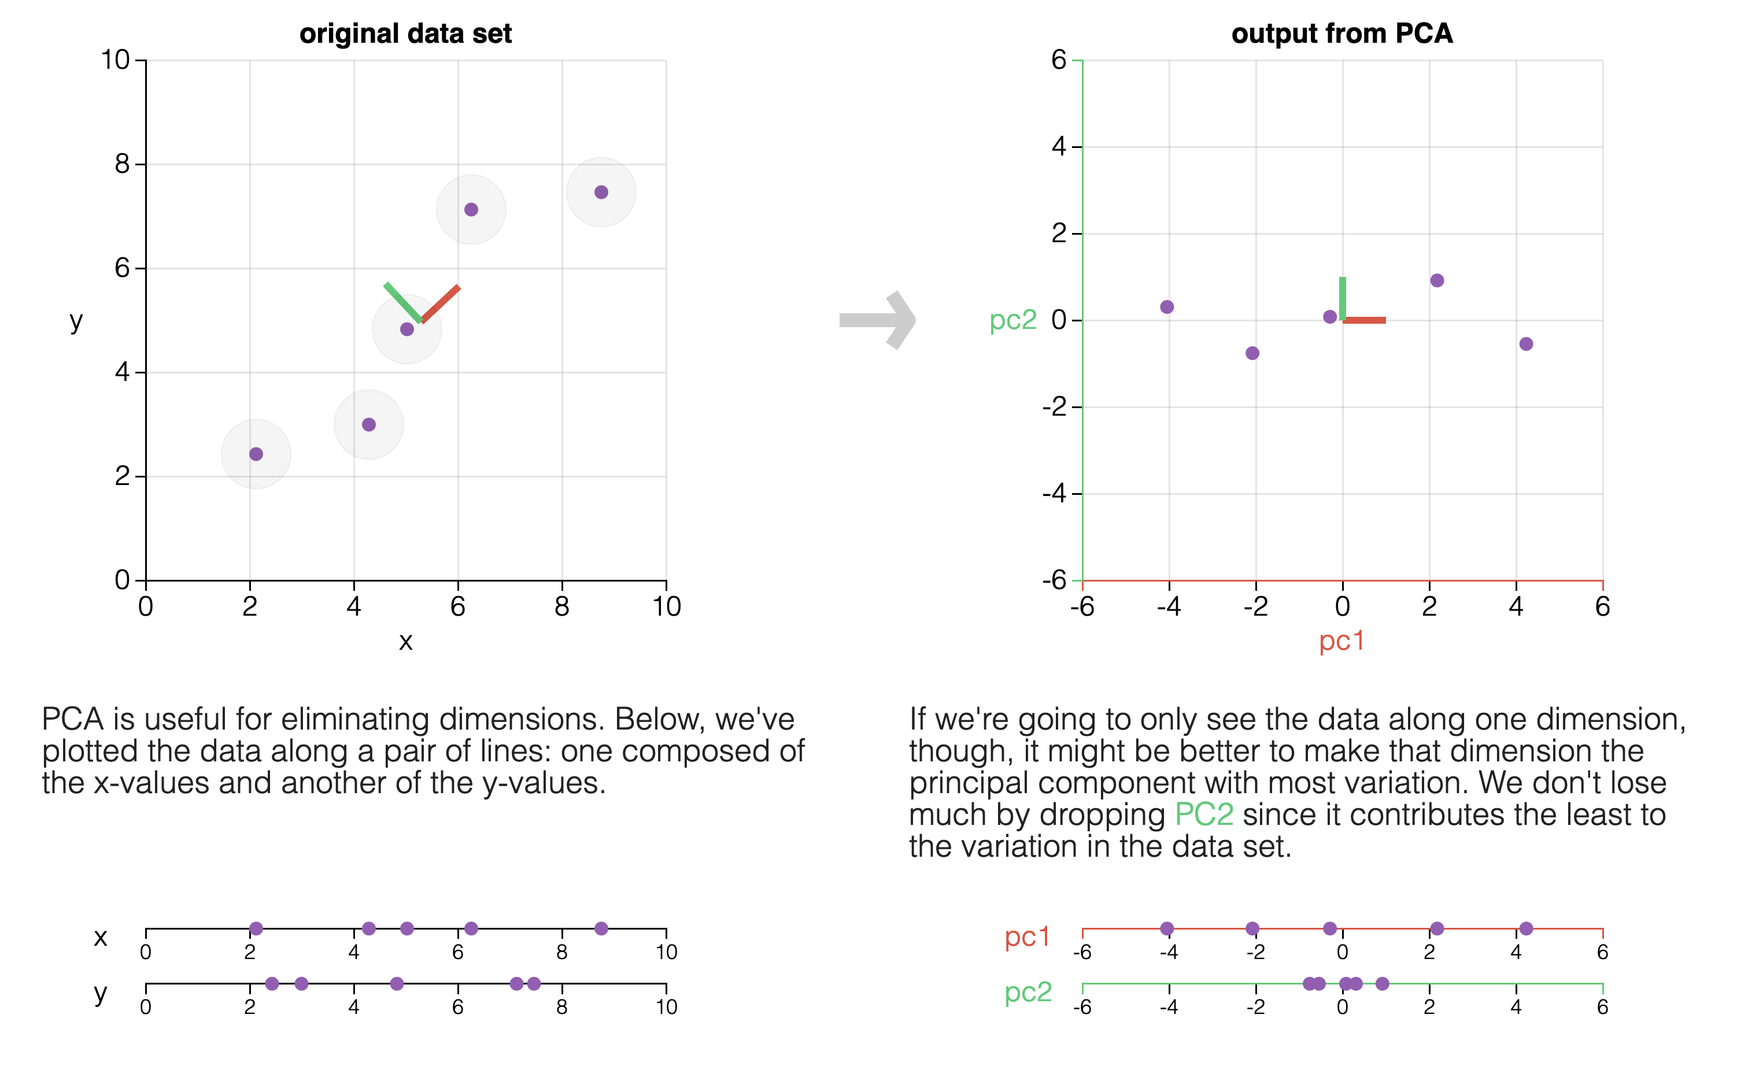
PCA
차원 축소 및 분산 최대화

Slide 22
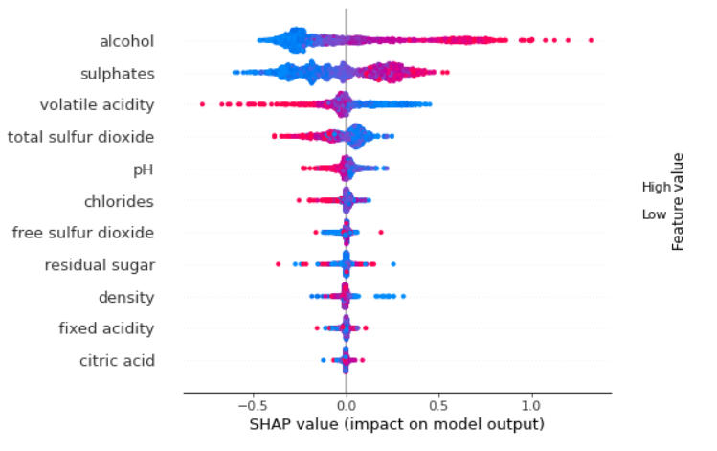

SHAP
특성 기여도 설명

